Slide 1
BCACHE
JORGE BOIX Y GEMA LARA

Slide 2
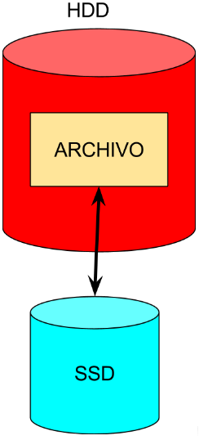
¿QUÉ ES?
Utiliza el SSD y el HDD
Archivos
HDD → SSD → Usuario
Leemos el archivo desde el SSD

Slide 3
VENTAJAS Y DESVENTAJAS
VENTAJAS
El SSD es muy rápido
DESVENTAJAS
Los discos SSD son más caros.
La bcache puede extender la vida útil de un sistema.
El efecto es que las unidades del disco son más rápidas.
Notes:
Vida útil: La mejora del rendimiento para satisfacer las crecientes demandadas a través de un incremento de la inversión.
La bcache puede extender la vida útil de un sistema.
El efecto es que las unidades del disco son más rápidas.

Slide 4
PROBLEMAS Y SOLUCIONES
PROBLEMA
Al ejecutar “block to-bcache /dev/sdz4”
SOLUCIÓN
Reducir 100MB la partición de la bcache
Crear nueva particion de 100MB
Comprobar con “bcache-super-show /dev/sdz4”

Slide 5
INSTALACIÓN
Arrancar en el disco de instalación
Instalar bcache-tools
Particionar el HDD
Configurar el HDD
Configurar el SSD
Formatear el dispositivo bcache
Preparar el punto de montaje
Instalar el sistema

